Slide 1
2022
数据分析岗位可视化

Slide 2
1
所用技术简介
2
部分介绍
Contents
目 录
3
结论
4
后期设计

Slide 3
1
Part
所用技术简介

Slide 4
所用技术简介
1.Python Web（Django框架）
2.前端三剑客（html，css，JavaScript）
3.数据库（Mysql）
4.数据可视化库（Pyecharts）

Slide 5
2
Part
部分介绍

Slide 6
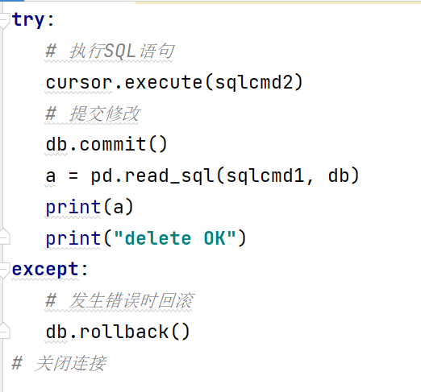
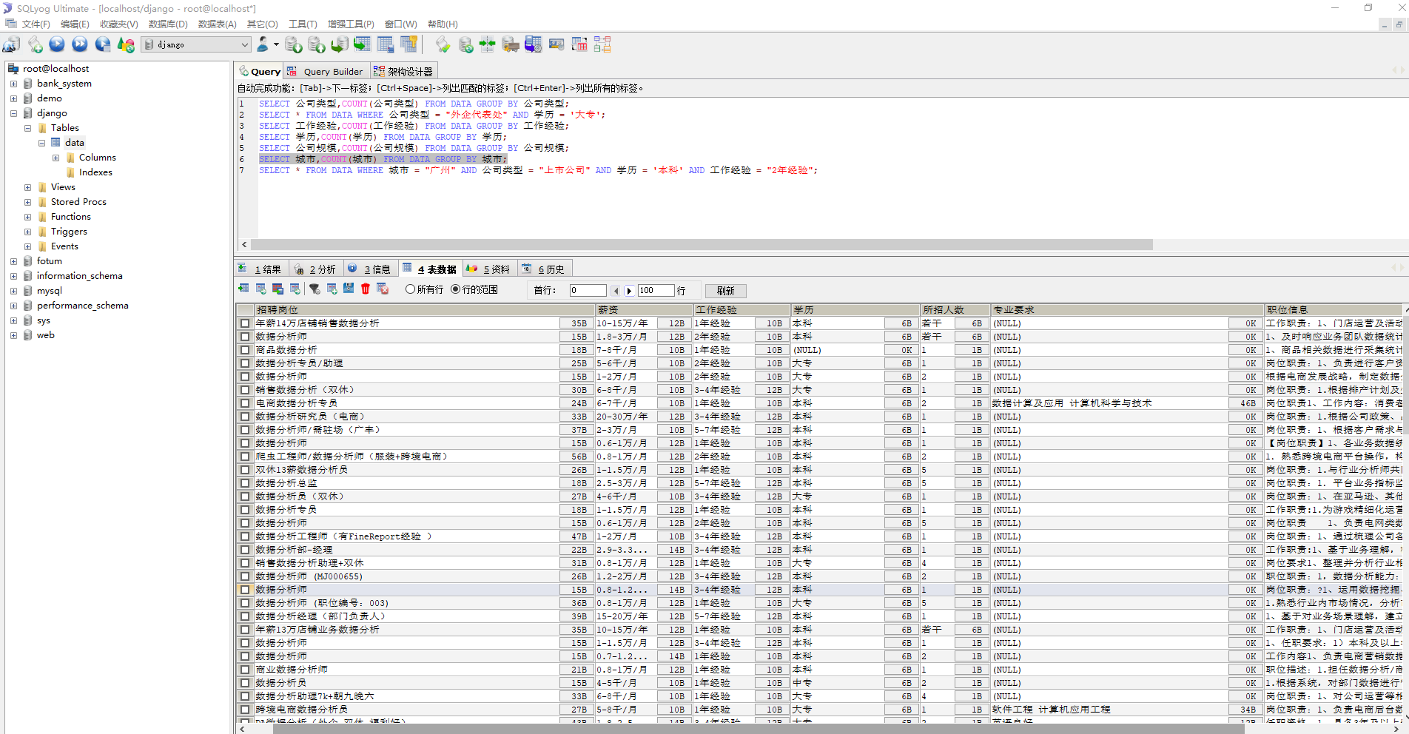
部分介绍
1.数据库存放数据 （提取数据、清洗数据）
read_csv、to_sql
"DELETE FROM data WHERE XXX IS NULL"

Slide 7
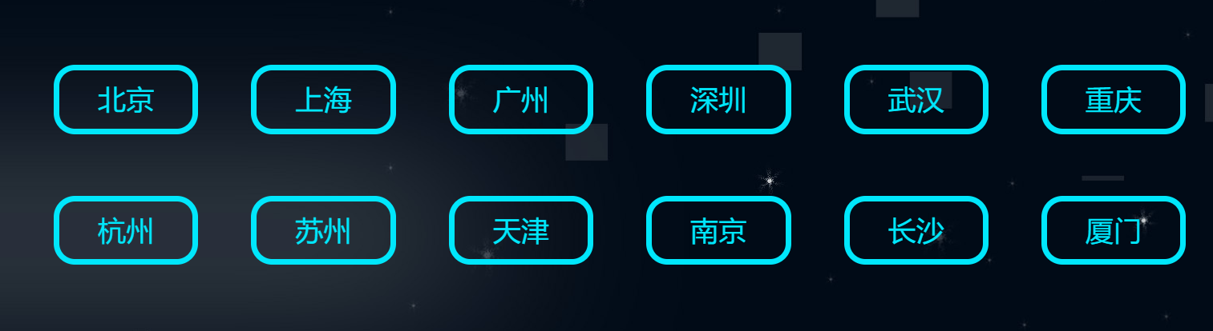
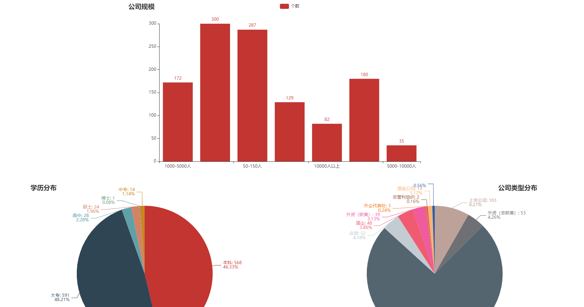
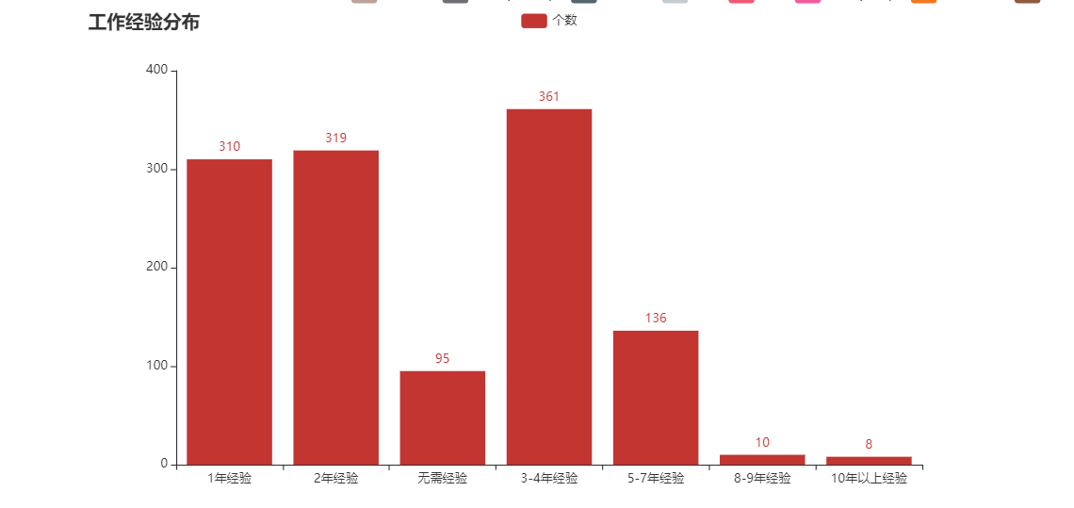
部分介绍
2.交互式可视化

Slide 8

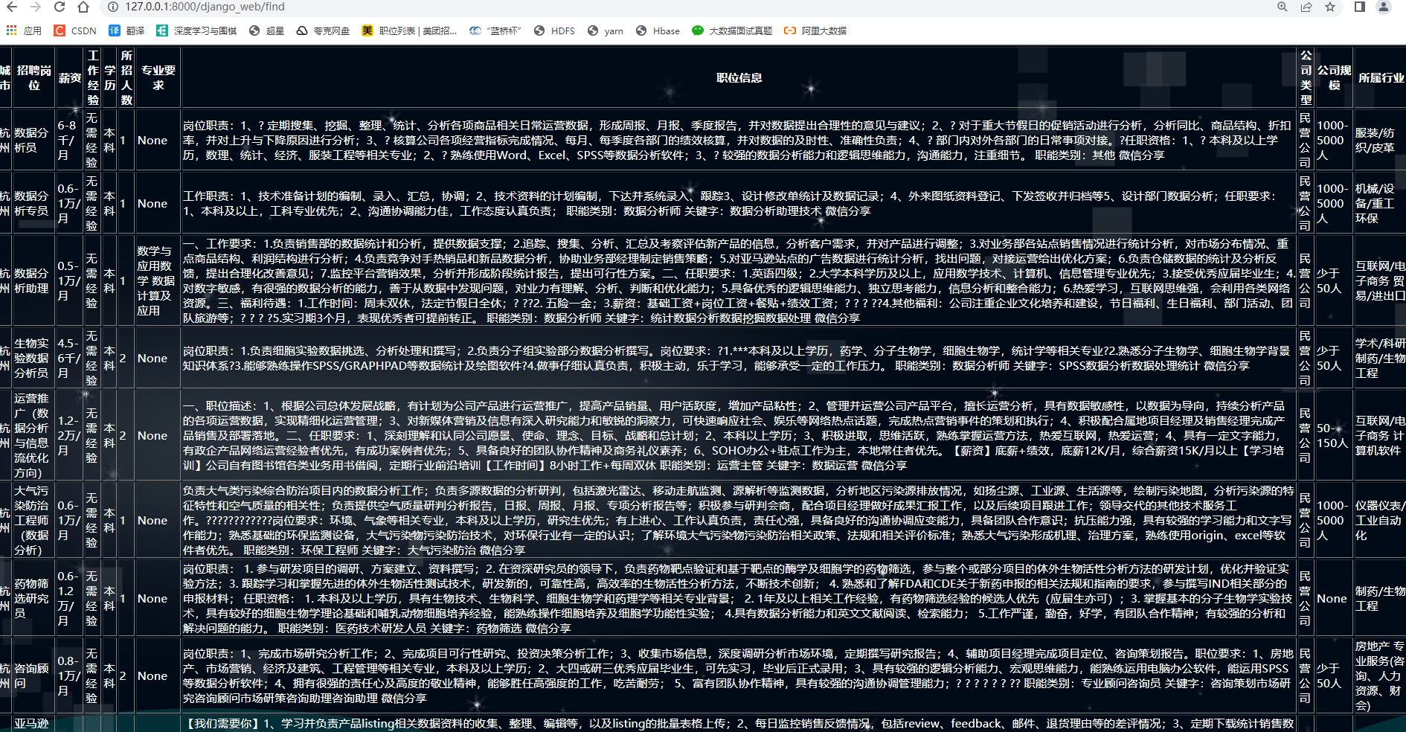
部分介绍
3.信息查询

Slide 9
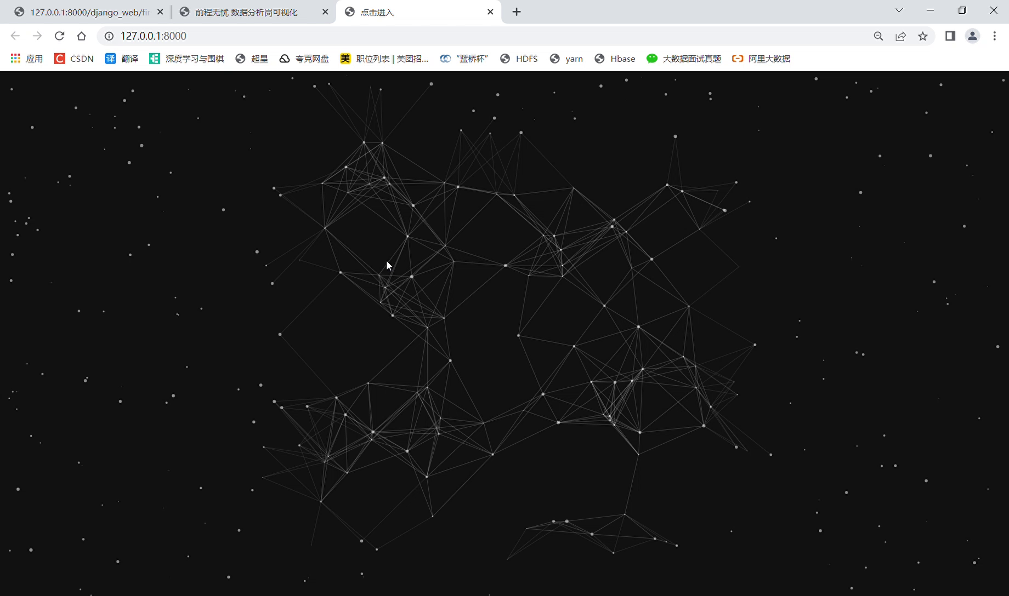
部分介绍
4.作业展示

Slide 10
3
Part
结论

Slide 11
结论
从公司规模来看，各地区具有差异性：一线城市大公司较多
但普遍分布在50-150、150-500这两个阶段；
从学历分布来看，本科生依旧是就业主力军，其次为大专生；
从公司类型来看，民营企业占大比重，数据分析在国企和事业单位
也具有一定市场；
从工作经验来看，企业对工作经验比较重视，数据分析岗具有一定
经验比较吃香，3-4年的经验可以作为跳槽，涨薪的支撑。

Slide 12
4
Part
后期设计

Slide 13
后期设计
1.可设计登录，注册功能，增加后台账号管理平台；
2.面向招聘者、应聘者、管理员三个对象设计对应的界面；
3.可查看搜索岗位、发布招聘岗位、招聘者与应聘者沟通等功能；
4.基于框架的移植性可搭载在阿里云服务器上，采用分布式数据库
以提供秒级，甚至毫秒级请求响应；
5.完善各个细节、实现小型成熟的求职网站；

Slide 14
汇报完毕，恳请指正

